Slide 1

klasa III
26 MOODS
AND EMOTIONS
PI Synergia początkowej nauki języka obcego z edukacją wczesnoszkolną i technologiami informacyjno-komunikacyjnymi.
Projekt współfinansowany przez Europejski Fundusz Społeczny w ramach Programu Operacyjnego Kapitał Ludzki.
Priorytet III Wysoka jakość systemu oświaty, Działanie 3.3 Poprawa jakości kształcenia, Poddziałanie 3.3.4 Modernizacja treści i metod kształcenia – projekty konkursowe.

Slide 2
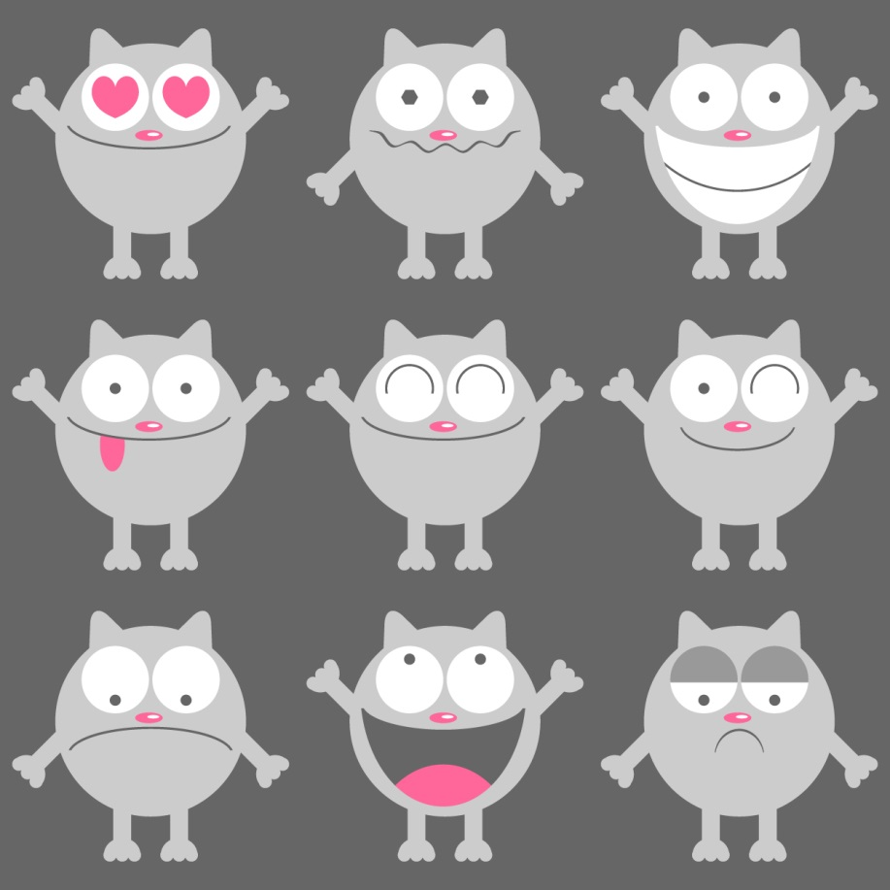

Slide 3
worried
surprised
happy
bored
tired

Slide 4
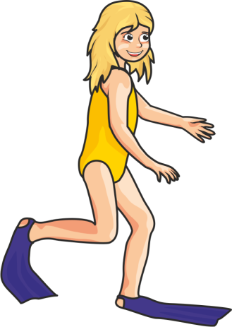
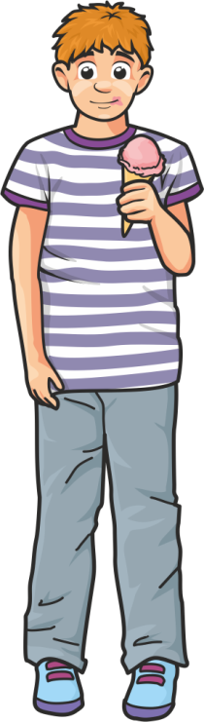
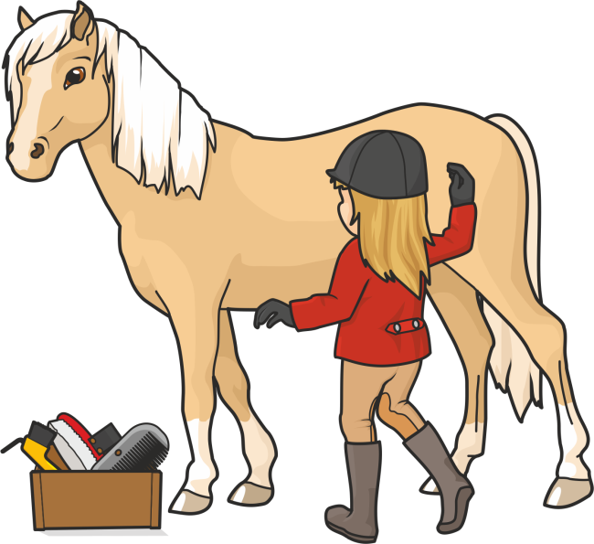

What does happy look like to you?

Slide 5



What does calm look like to you?

Slide 6
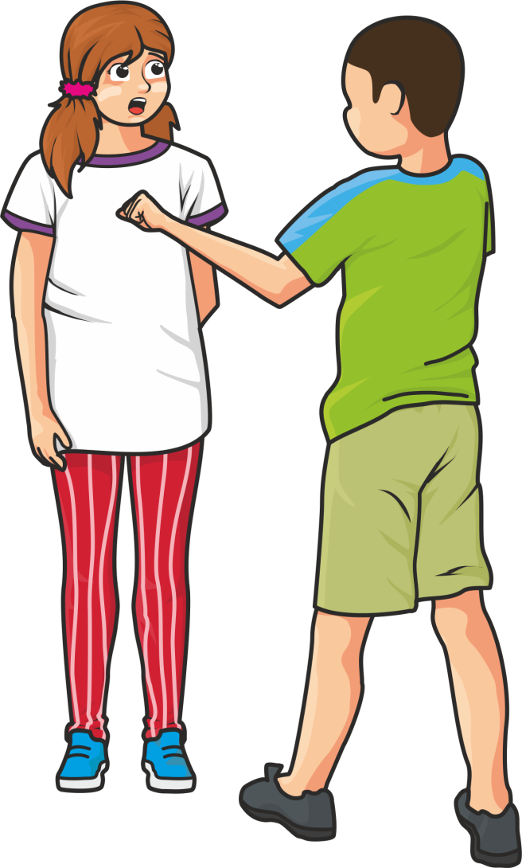
What does angry look like to you?

Slide 7





Slide 8
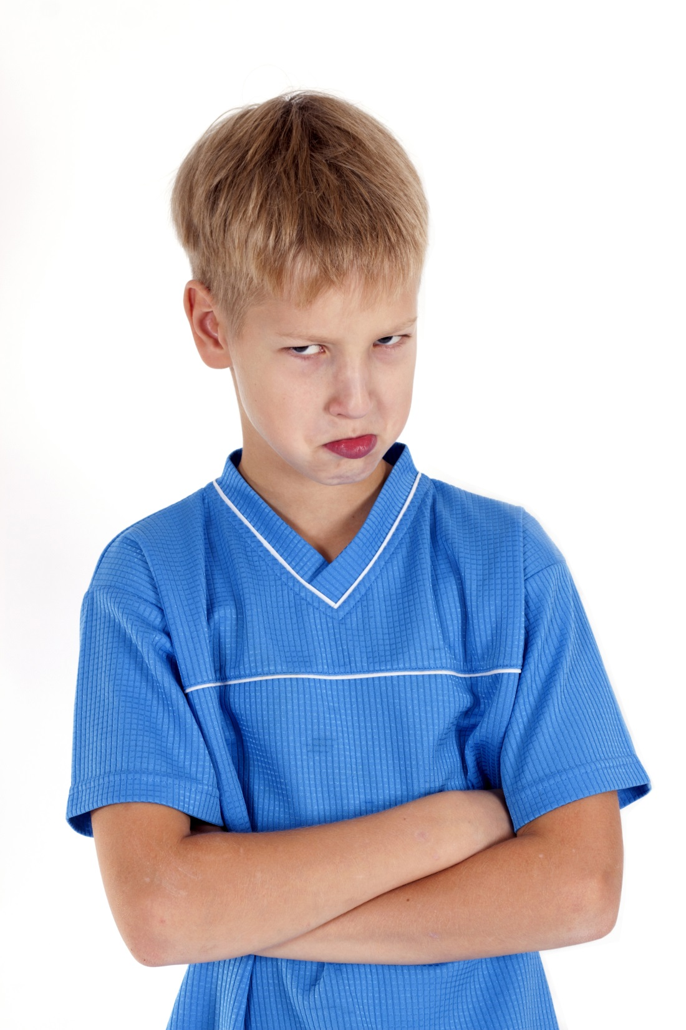



Slide 9


Slide 10


Slide 11
I am angry when
My best friend is angry when
My teacher is angry when

Slide 12
I am happy when
My best friend is happy when
My teacher is happy when

Slide 13


